Slide 1
Государственное бюджетное общеобразовательное учреждение города Москвы «Школа № 1505 «Преображенская» ЗАЩИТА ПРОЕКТА: «Изучение особенностей микроорганизмов и условий их культивирования. Роль микроорганизмов в жизни человека»
Рецензенты:
Алейникова А.М.
Участники:
- Верстивский Владимир 7 «В»
- Гончаренко Александр 7 «А»
- Кондратьева Анастасия 7 «Б»
Консультант:
Митрофанов С.С.
Москва, 2023г.

Slide 2
Актуальность
Микроорганизмы являются неотъемлемой частью нашей жизни, играют большую роль в жизни человека и в целом на Земле. Повсеместное распространение микроорганизмов и взаимодействие с ними человека создает актуальную необходимость в изучении данной темы.
В наши дни люди научились использовать деятельность микроорганизмов в разных сферах жизни человека. Мы встречаемся с микроорганизмами на каждом шагу, но не всегда знаем, какие микроорганизмы приносят вред, а какие пользу, и что нужно делать, чтобы избежать действие болезнетворных микроорганизмов, чтобы не заболеть. Изучение этого важного аспекта человеческой жизни придает актуальность теме нашего проекта.
Кроме того, микроорганизмы изучаются в школьном курсе биологии в определенных классах, а материал нашего проекта можно использовать на уроках биологии, что также добавляет необходимость и актуальность при изучении вышеуказанной темы.

Slide 3
Проблема
Несмотря на большую роль микроорганизмов в нашей жизни, мы мало что знаем о них. Соответственно нужно проводить различные исследовательские работы с микроорганизмами для изучения их особенностей и условий их культивирования. Проведенный нами опыт предоставит учащимся школы информацию об особенностях микроорганизмов и их культивирования, что поможет им разобраться в данной теме и познакомит с особенностями микроорганизмов.

Slide 4
Целевая аудитория:
Классы средней школы (5-7 классы)

Slide 5
Цель проекта
Создание наглядной, доступной и удобной в использовании иллюстративной методики (брошюры) для изучения 5-7 классов на уроках биологии особенностей микроорганизмов, условий их культивирования и роли микроорганизмов в жизни человека.

Slide 6
Задачи проекта:
Провести анализ научно-популярной литературы по теме Проекта.
Провести опыт по культивированию микроорганизмов.
3. На основании анализа научно-популярной литературы и результатов опыта разработать брошюру с методикой по культивированию микроорганизмов.
4. Сделать выводы.

Slide 7
План работы:
1.Написание структурированного текста и подбор соответствующих изображений на тему «Изучение особенностей микроорганизмов и условий их культивирования. Роль микроорганизмов в жизни человека» - 3 недели.
2. Проведение опыта по изучению условий культивирования микроорганизмов – 1 неделя.
3. Создание методички на тему «Изучение особенностей микроорганизмов и условий их культивирования. Роль микроорганизмов в жизни человека» - 2 недели.
4. Прохождение апробации. Предложение нашей методички учащимся 5-7-х классов – 1 неделя.
5. Исправление недостатков и предоставление готовой методички-1 неделя.

Slide 8
Продукт
методичка «Особенности микроорганизмов и их культивирование. Роль в жизни человека».

Slide 9
Краткое содержание Продукта Продукт Проекта представляет собой Методику проведения урока по вышеуказанной теме, содержит в себе цели и задачи, перечень приборов и материалов, необходимых для проведения урока. В продукте приведены вступительное слово, теоретический материал, объяснения при проведении лабораторной работы, а также опросный лист с вопросами и кроссвордом для актуализации и проверки знаний учащихся. Продукт содержит соответствующие теме изображения и фотографии, находящиеся в презентации Power.Point. Данные иллюстрации необходимы для наглядности и доступности восприятия, а также для более полного понимания теоретического материала. Это изображения микроорганизмов, внутреннего строения простейших, способов размножения, питательных сред, инфузории туфельки под микроскопом, значение простейших в жизни человека. Продукт содержит подробное описание создания питательной среды для культивирования простейших, самого культивирования и конечного результата – выращенной колонии инфузории туфельки. Данный биоматериал, исследуемый учащимися под микроскопом, используется в процессе проведения лабораторной работы, подробное описание которой также содержится в продукте Проекта. В конце лабораторной работы подводятся итоги обнаружения под микроскопом инфузории туфельки, и как результат, формулируется вывод об успешном культивировании простейших в домашних условиях. Приводится анализ наиболее благоприятной питательной среды и указывается вид простейшего, который в преимущественном своем большинстве стал проращиваться. Продукт содержит заключительное слово с определением большой степени важности микроорганизмов в жизни человека, их незаменимости во множестве сфер жизни человека, и невозможности какой-либо жизни без микроорганизмов в целом на Земле. В Продукте приведен список источников и используемой литературы, на основе которых создавалась теоретическая часть Продукта.

Slide 10
Критерии оценивания:
Требования к содержанию:
Оценка «5» - Методичка содержит следующую информацию в полном объеме, без ошибок, нет нарушений в логике и структуре изложения информации:
Введение.
Определение «Микроорганизмы».
Классификация микроорганизмов, их особенности.
Питательные среды культивирования микроорганизмов.
Условия культивирования микроорганизмов.
Принципы культивирования микроорганизмов.
Проведение опыта по исследованию культивирования микроорганизмов.
Выводы по результатам опыта.
9. Роль микроорганизмов в жизни человека
10. Источники и ресурсы (используемая литература).
Кроме того, работа на оценку «5» должна содержать демонстрацию аудитории готового продукта - методички на тему «Культивирование микроорганизмов» , а также отчет по апробации продукта.
Оценка «4» - Выполнение меньше на 1-2 пункта, информация предоставлена не в полном объеме.
Оценка «3» - Выполнение половины, информация предоставлена не в полном объеме, допущены ошибки.
Оценка «2» - Выполнение меньше половины, информация предоставлена не в полном объеме, допущены ошибки, нарушена логика и структура изложения информации.
Требования к формату:
1.Соответствие продукта заявленной тематике.
2.Доступность продукта в использовании.
3.Наглядность информации.
4.Наличие уникального текста и ссылок на источники.

Slide 11
Распределение ролей
1. Верстивский В. – Поиск и подборка информации и соответствующих изображений; проведение опыта; создание методички; учет и статистика отзывов; создание презентации для защиты Темы Проекта, создание презентации для защиты Проекта, апробация, написание пояснительной записки.
2. Гончаренко А. – Поиск и подборка информации и соответствующих изображений; проведение опыта; создание методички; апробация, написание пояснительной записки; создание опросов при апробации.
3. Кондратьева А. – Поиск и подборка информации и соответствующих изображений; проведение опыта; создание методички; апробация, исправление недочетов и замечаний; внесение исправленной информации в методичку.

Slide 12
Источники и ресурсы
(используемая литература).
1.Определение предмета микробиологии, отрасли, задачи медицинской микробиологии. (studfile.net) https://studfile.net/preview/16545157/
2.Микроорганизмы. Большая российская энциклопедия (bigenc.ru) https://bigenc.ru/c/mikroorganizmy-2b4015?ysclid=los83w1epd52672484
3.Схема классификации микроорганизмов микробиология - 81 фото (triptonkosti.ru) https://triptonkosti.ru/6-foto/shema-klassifikacii-mikroorganizmov-mikrobiologiya-81-foto.html
4.Микроорганизмы в нашей жизни (scientificrussia.ru) https://scientificrussia.ru/articles/mikroorganizmy-v-nashej-zhizn
5.Полезные бактерии список, названия, препарты: чем полезны (gastritinform.ru) https://gastritinform.ru/poleznye-bakterii-spisok/
6. «Научная Россия» https://scientificrussia.ru/articles/mikroorganizmy-v-nashej-zhizn
7. Культивирование одноклеточных водорослей | Акваловер (aqualover.ru) ttps://www.aqualover.ru/fauna/cultivation-of-unicellular-alga.html?ysclid=lp1jbuwy2q788592825
8. Проект на тему: "Культивирование инфузории - туфельки" (infourok.ru) https://infourok.ru/proekt-na-temu-kultivirovanie-infuzorii-tufelki-3097376.html?ysclid=lp1l0s06j943566790
9. Лаушкина Т.А. Основы микробиологии, физиологии питания, санитарии и гигиены. – Издательство: Профессиональное образование, - М., 2001г.- 450с.

Slide 13
Методы работы над Проектом: - Поиск информации - Анализ литературы и ресурсов - Изучение полученных сведений - Обобщение полученных сведений - Наблюдение - Сравнение - Опрос, актуализация знаний - Анкетирование - Подведение итогов

Slide 14
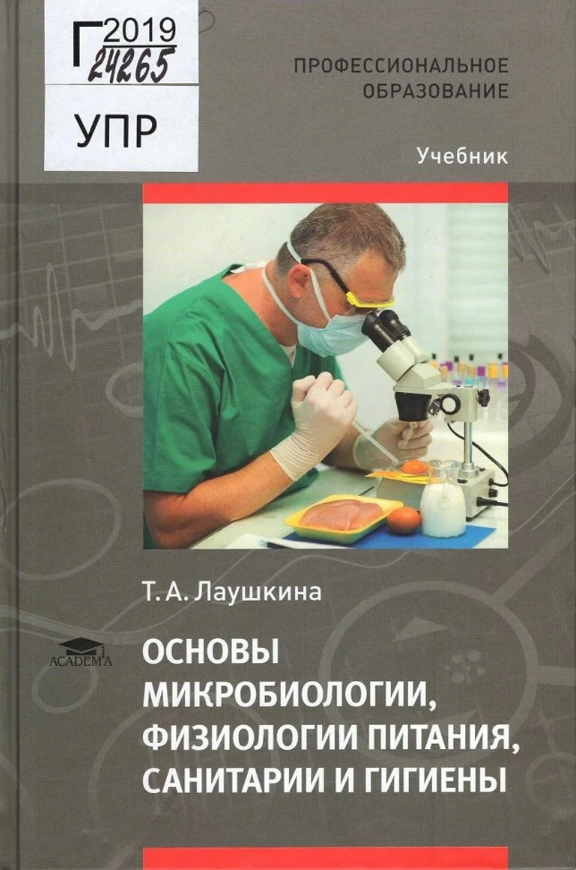
Описание процесса работы. Выполнение задач (Этапы):
1). 10.09.2023г.-10.10.2023г.
Изучение источников, подбор соответствующей информации и изображений для создания Продукта Проекта.
Верстивский В., Гончаренко А., Кондратьева А.

Slide 15
2). 15.10.2023г. Создание презентации для защиты Темы Проекта Верстивский В.
Выполнение задач (Этапы):

Slide 16
Выполнение задач (Этапы):
3). 20.10.2023г. Защита Темы Проекта
Верстивский В., Гончаренко А., Кондратьева А.
4). 23.10.2023г. – 12.11.2023г. Разработка структурированного текста Проекта с соответствующими тексту изображениями
Верстивский В., Гончаренко А., Кондратьева А.

Slide 17
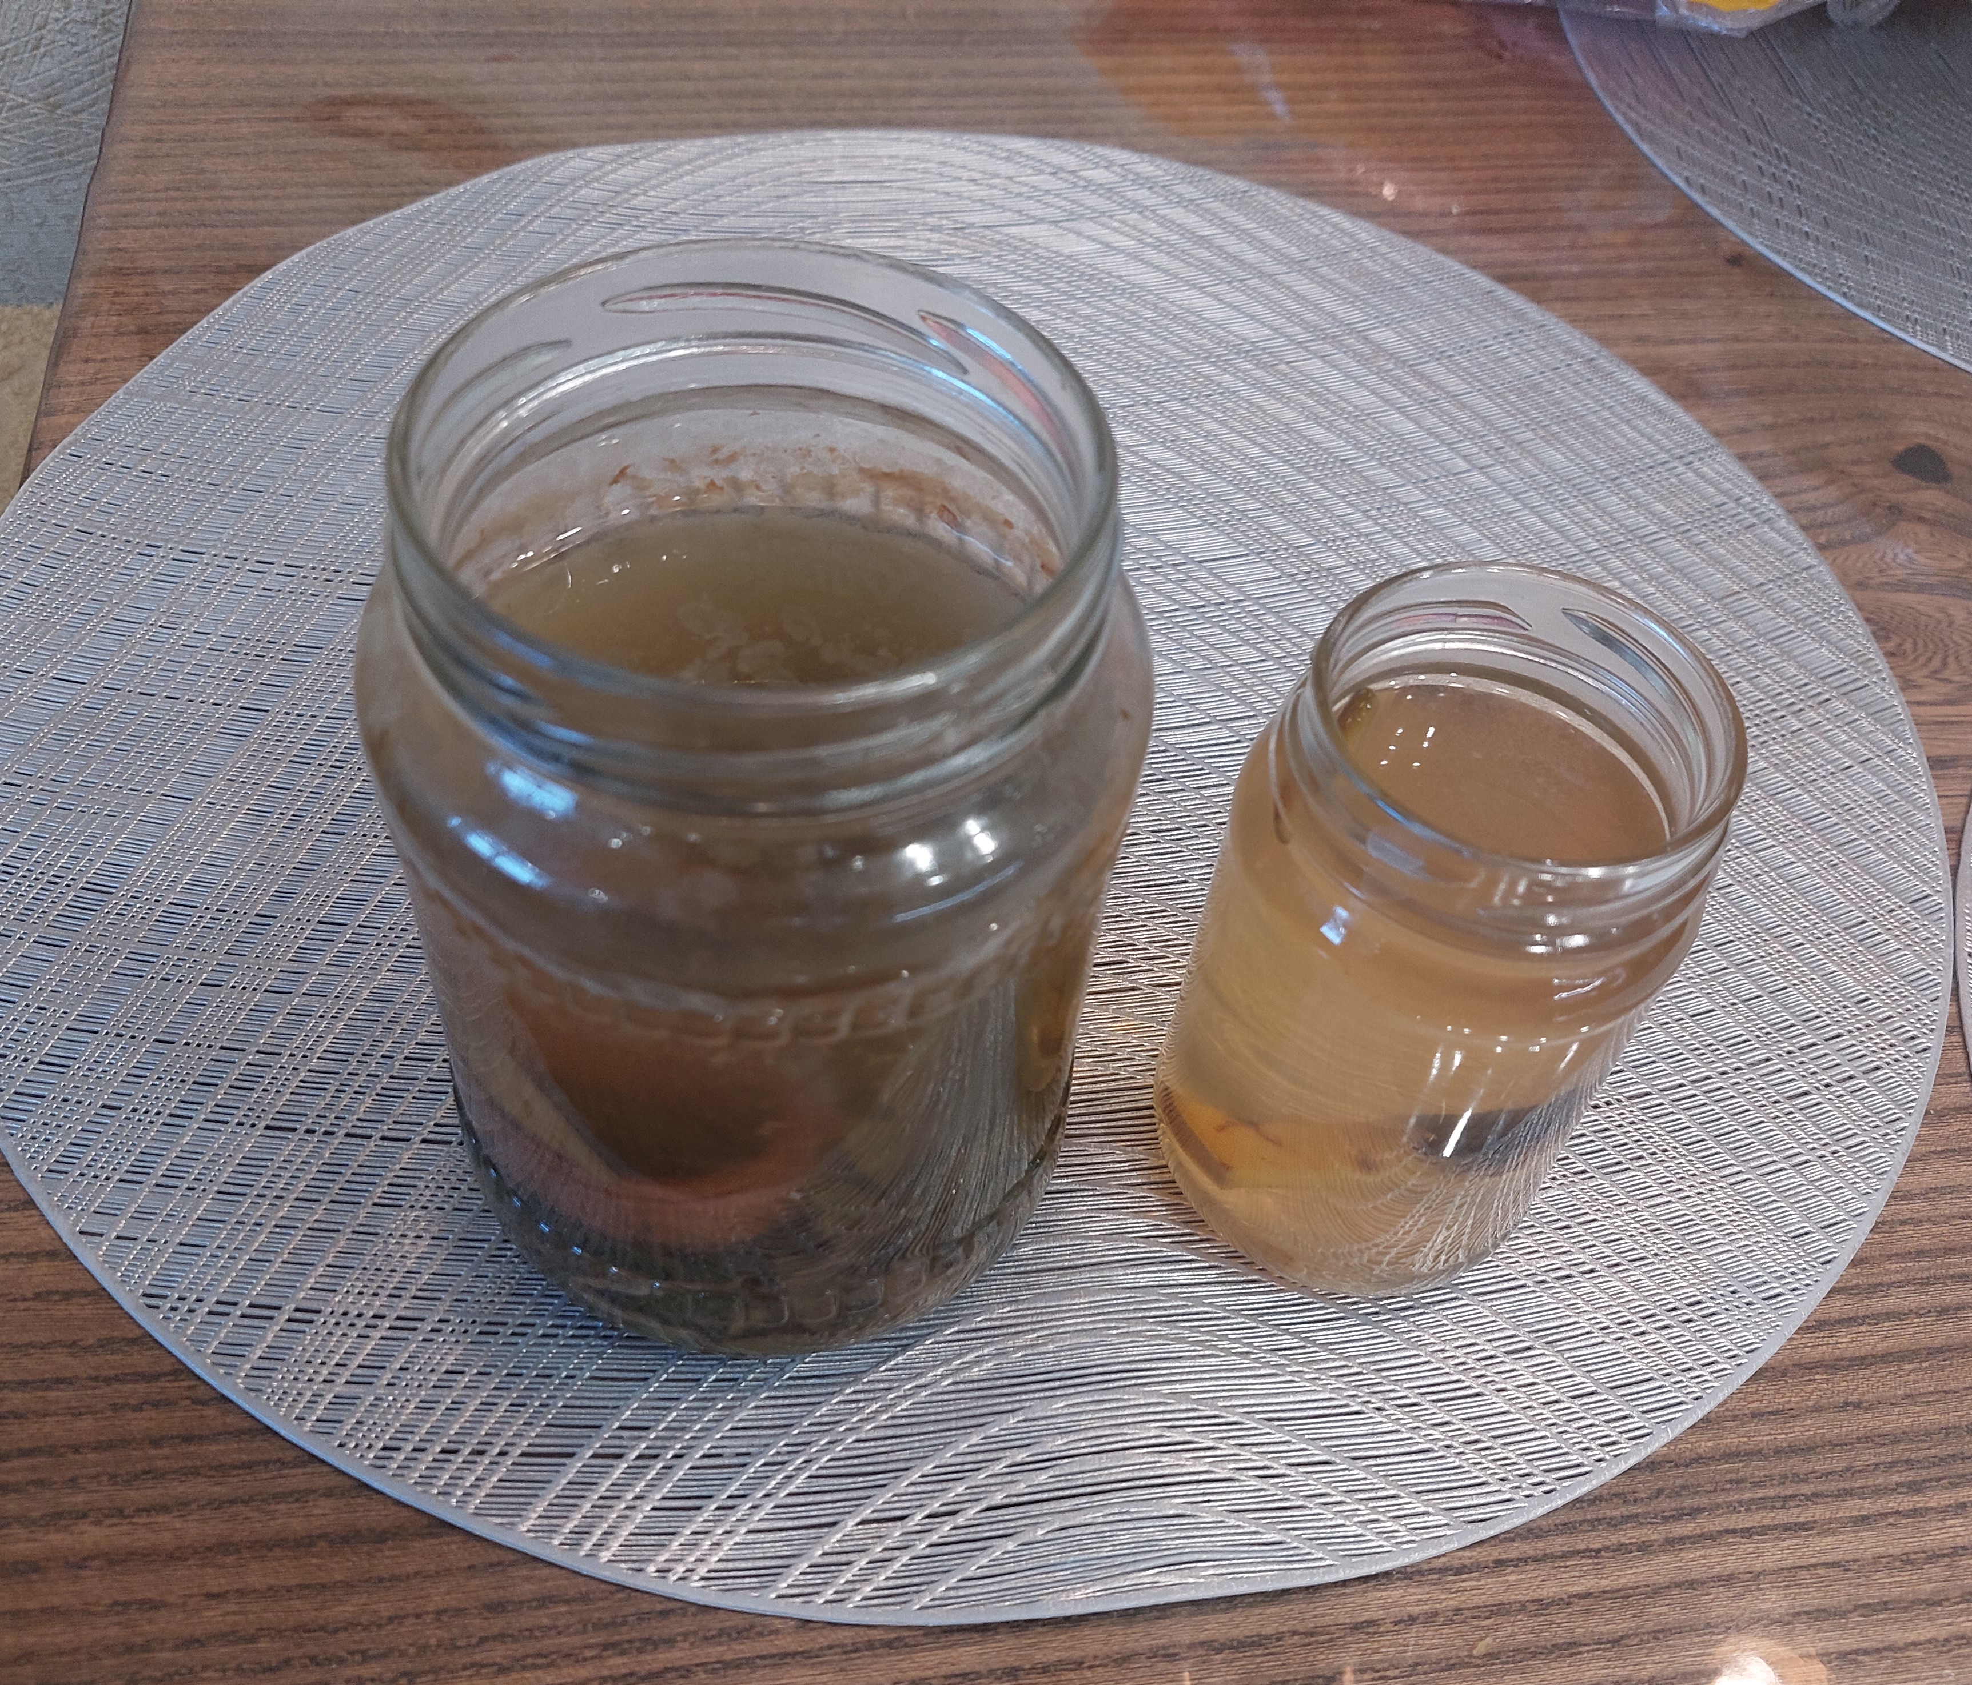
Выполнение задач (Этапы):
5). 25.11.2023г. -28.11.2023г.
Создание питательной среды для культивирования микроорганизмов
Верстивский В., Гончаренко А., Кондратьева А.

Slide 18
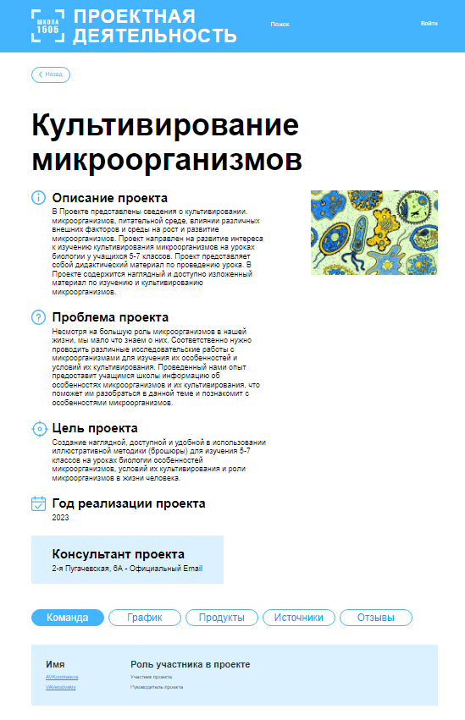
Выполнение задач (Этапы):
6). 05.12.2023г.
Размещение информации на сайте школы в разделе «Проекты учащихся»
Верстивский В.

Slide 19
Выполнение задач (Этапы):
7). 08.12.2023г.
Проведение исследования питательной среды на предмет наличия в ней микроорганизмов.
Результат: обнаружение небольшого количества растущих инфузорий туфелек и большое количество простейших, находящихся в стадии цисты.
Верстивский В., Гончаренко А., Кондратьева А.

Slide 20
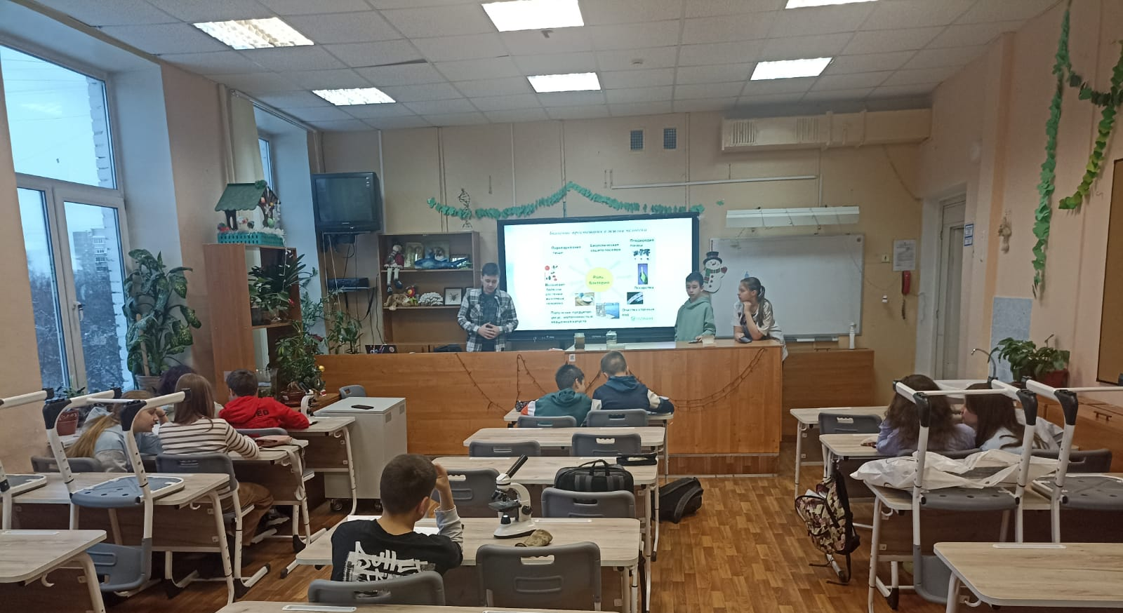
Выполнение задач (Этапы):
8). 16.12.2023г.
Проведение первой апробации Продукта с использованием наглядного материала и проведением лабораторной работы по исследованию пророщенной питательной среды на предмет наличия в ней простейших (инфузории туфельки)
Верстивский В., Гончаренко А., Кондратьева А.

Slide 21
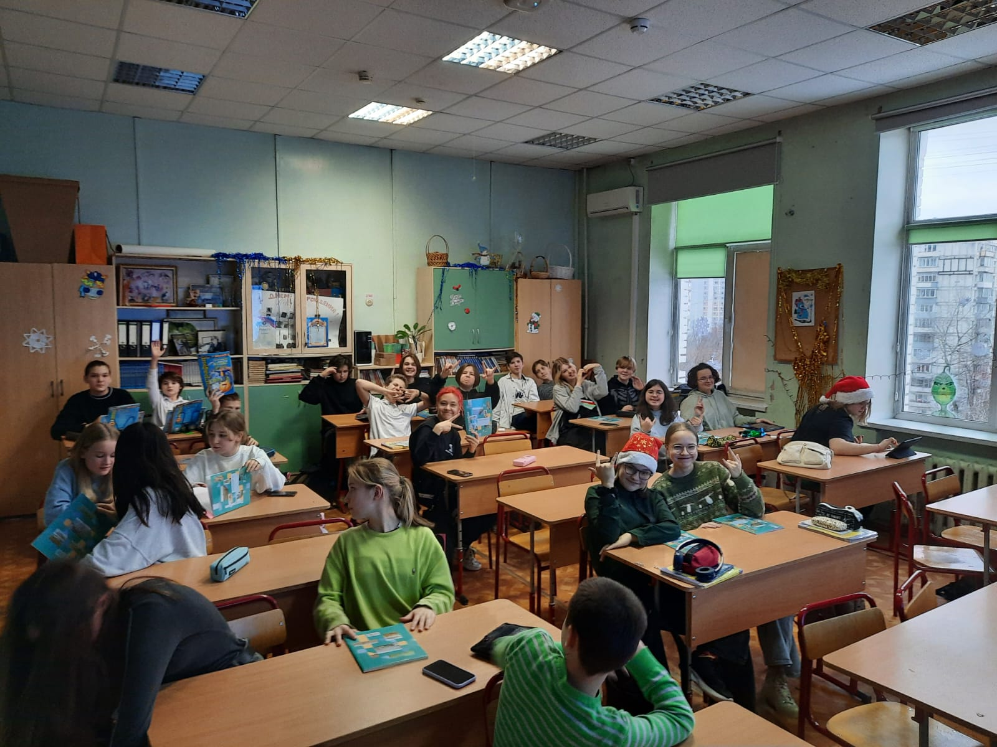
Выполнение задач (Этапы):
9). 20.12.2023г.
Проведение второй апробации Продукта без использования наглядного материала и проведения лабораторной работы по исследованию пророщенной питательной среды.
Верстивский В., Гончаренко А., Кондратьева А.

Slide 22
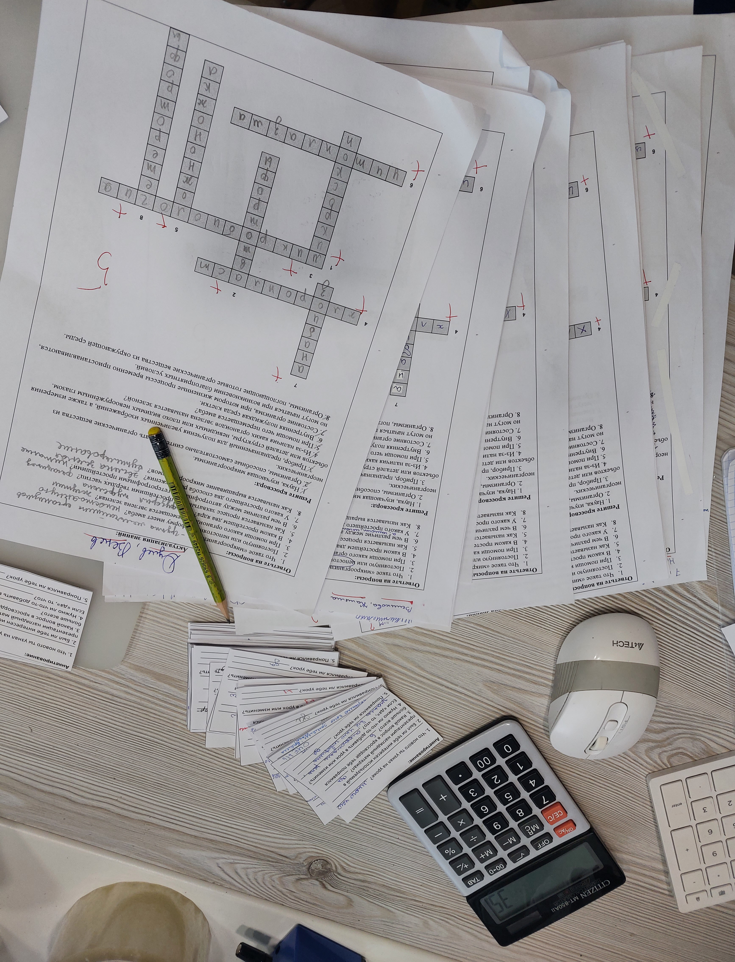
Выполнение задач (Этапы):
10). 20.12.2023г.
Проверка и подсчет опросных листов, работа с результатами анкетирования, составление диаграмм и отчета по апробации.
Верстивский В., Кондратьева А.

Slide 23
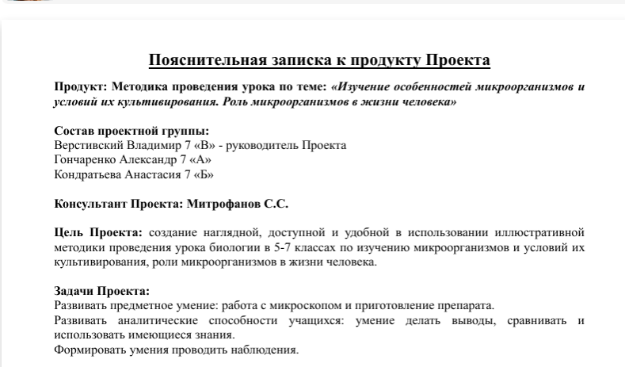
Выполнение задач (Этапы):
11). 21.12.2023г.
Составление и предоставление рецензенту Проекта Пояснительной записки с отчетом по апробации
Верстивский В.

Slide 24
Выполнение задач (Этапы):
12). 22.12.2023г. Защита Проекта
Верстивский В., Гончаренко А., Кондратьева А.

Slide 25
Анализ культивирования микроорганизмов:
Культивирование простейших в нашем исследовании основывалось на двух питательных средах: 1. на растворе гнилых листьев цветов и кожуре банана и 2. на рисовом отваре.
При соблюдении равных условий проращивания простейших в растворе из гнилых листьев цветов и кожуре бананов микроорганизмов выросло больше, чем в рисовом отваре. И это были преимущественно инфузории туфельки.
Мы предполагаем, что раствор из гнилых листьев и кожуры банана содержал в себе больше питательных веществ и был наиболее благоприятен для появления и развития простейших.

Slide 26
Результаты работы по Проекту
В процессе работы над Проектом перед нами стояло множество разных задач, которые мы распределили между собой и решали их как по отдельности, так и сообща. При создании Проекта нами была проделана большая практическая работа: изучение и подбор информации, проведение опыта по культивированию простейших, исследование биоматериала, создание конечного Продукта и др.
Да, у нас не всё и всегда получалось. Однажды мы принесли биоматериал в плотно закрытой посуде и нам не удалось увидеть под микроскопом простейшие. И рисовый отвар показывал слабый результат. Мы исправляли свои недочеты и продолжали работать. В итоге нам удалось выйти на апробацию с готовой методикой и живой биокультурой простейших.
И основываясь на результатах нашей работы и пройденных апробаций, нам кажется, мы достигли поставленных целей – мы создали благоприятную среду и вырастили микроорганизмы, исследовали ее сами и показали другим ребятам, а разработанную нами Методику можно использовать для проведения урока по биологии по соответствующей теме.

Slide 27
Апробация Продукта. Отчет и Статистика
Данная диаграмма демонстрирует высокую эффективность применения наглядного материала, т.е. все присутствующие на уроке учащиеся ответили верно на поставленные вопросы, а без использования наглядного материала лишь меньше половины учащихся смогли верно ответить на все поставленные вопросы.
Данный факт подтверждает, что использование и применение на уроке наглядного учебного материала в совокупности с лабораторными исследовательскими работами дает высокий результат усвояемости учебного материала и должно активно использоваться в процессе обучения.

Slide 28
Учащимся больше всего понравился вопрос про науку, изучающую микроорганизмы.
23% респондентов выбрали именно этот вопрос

Slide 29
Как мы видим по диаграмме: 20% учащимся, присутствующих на втором уроке без использования наглядного материала, хотелось бы видеть соответствующие теме урока изображения.

Slide 30
В преобладающем большинстве учащиеся ответили, что им был интересен урок, что отражено в приведенной ниже диаграмме.

Slide 31
Выводы:
В процессе нашей работы мы научились создавать наиболее благоприятную среду для проращивания микроорганизмов и вырастили собственную колонию инфузории туфельки, которая стала главным объектом нашего исследования на уроках.
Кроме того, мы выяснили, что использование и применение на уроке наглядного учебного материала в совокупности с лабораторными исследовательскими работами дает высокий результат усвояемости учебного материала и должно активно использоваться в процессе обучения. А проведенные опрос, анкетирование, статистический анализ и предоставленные отчеты по ответам учащихся подтверждают успешную апробацию нашего Проекта на выполненных нами уроках по биологии по теме: «Изучение особенностей микроорганизмов и условий их культивирования. Роль микроорганизмов в жизни человека», а значит нашу Методику можно использовать при проведении уроков по соответствующей теме.
В заключении нашей роботы по Проекту необходимо отметить, что наш Проект вызвал у учащихся интерес к изучению микроорганизмов и их культивированию, и разнообразный мир микроорганизмов стал к нам ближе.

